Slide 1
EESTI KEEL
„1. klass - D ja T sõnas“
Kaire Leetsar

Slide 2


KAS VÕI ?

Slide 3
TÕUSE PÜSTI!

Slide 4
SAMMU
PAIGAL!

Slide 5
KUMB VASTUS ON ÕIGE?

Slide 6

VASTA NII!

Slide 7
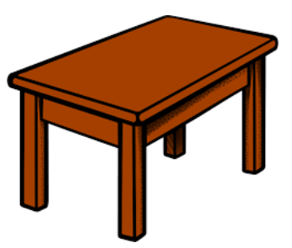
LAUT
LAUD

Slide 8
LAUD

Slide 9
SAMMU!

Slide 10


VASTA NII!

Slide 11

SILD
SILT

Slide 12
SILD

Slide 13
SAMMU!

Slide 14


VASTA NII!

Slide 15

SILD
SILT

Slide 16
SILT

Slide 17
SAMMU!

Slide 18
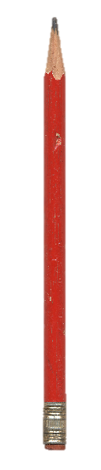
NÜÜD VASTA NII!

Slide 19
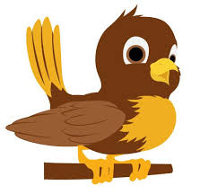
LIND
LINT

Slide 20
LIND

Slide 21
SAMMU!

Slide 22

NÜÜD VASTA NII!

Slide 23

VÕDI
VÕTI

Slide 24
VÕTI

Slide 25
SAMMU!

Slide 26









NÜÜD VASTA NII!

Slide 27

KADUS
KATUS

Slide 28
KATUS

Slide 29

SIRUTUS …

Slide 30

…..JA KUMMARDUS

Slide 31


